Slide 1





POO avec PHP7
Année universitaire
2021-2022

Slide 2


Objectifs
Rappel sur les classes et le POO en PHP7
Appréhender les notions de l’orientée objet
‹#›

Slide 3
Plan
Notion des Classes en POO / PHP 7
L’instanciation des Objets
Constructeur/Déconstructeur
Les propriétés et les droits d’accés
L’encapsulation
L’héritage et la redéfinition des méthodes
‹#›

Slide 4

POO: Notion de classe (1/2)
Une classe est une représentation abstraite d'un objet.
Une classe peut être rendue concrète au moyen d'une instance de classe, que l'on appelle objet.
Une classe s'écrit au moyen du mot "class" suivi du nom de la classe et d'accolades.
Class Personne
{
public $nom;
public $prenom;
function saisir($nom,$prenom);
function afficher();
}
‹#›

Slide 5
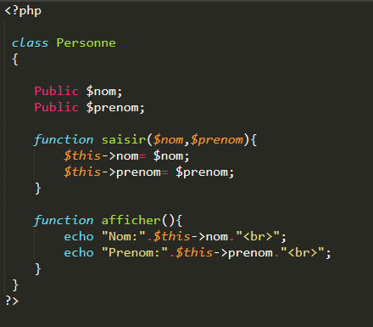
POO: Notion de classe (2/2)
Personne
+nom +prenom
+saisir(var,var) +afficher()
‹#›

Slide 6
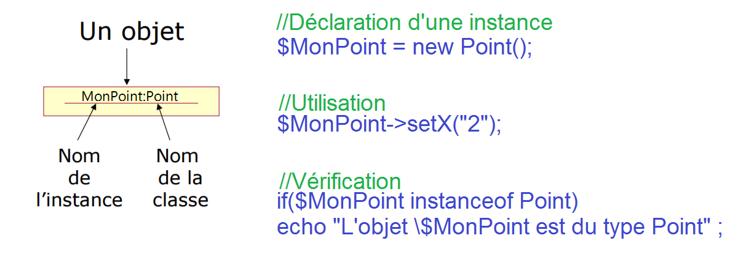
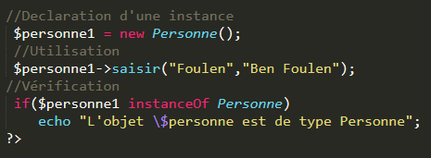
POO: instanciation d’un objet
Exemple:
personne1:Personne
‹#›

Slide 7

POO: Le constructeur
Le constructeur est la méthode qui va être appelée à l'instanciation de l'objet.
Il doit être implémenté dans la classe elle-même de la manière suivante :
On est passés par les set, qu’on expliquera plus tard avec l’encapsulation,
‹#›

Slide 8
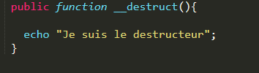

POO: Le Déstructeur
Un destructeur d’une classe donnée est une méthode exécutée automatiquement à chaque fois qu’une instance de la classe donnée disparaît.
C’est une méthode sans type de retour
C’est une méthode sans paramètre, elle ne peut donc pas être surchargée ;
C’est une méthode en accès public.
‹#›

Slide 9
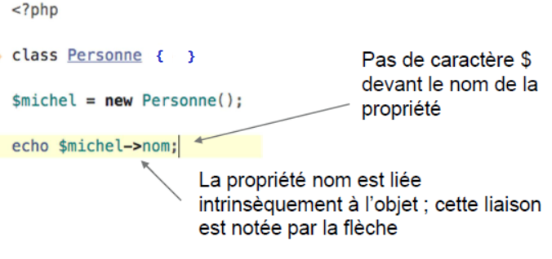
POO: Les propriétés d’un objet
Une propriété est une variable associée à un objet.
On peut demander « le nom de cette personne » et non le
nom en général.
‹#›

Slide 10
POO: Les droits d'accès
Les méthodes et les variables “ (+)public” sont visibles et manipulables par tous les objets, même s'ils sont relatifs à d'autres classes.
Les méthodes et les variables “(#)protected” concernent les objets de la même classe ainsi que ses dérivés, mais pas ceux des classes étrangères.
Les classes ont des variables et des méthodes internes et qui ne concernent pas l'extérieur. Ces propriétés sont déclarées en tant que “(-)private”.
‹#›

Slide 11
POO: L’encapsulation
L’encapsulation est la pratique consistant à regrouper des attributs au sein d’une même classe.
Pour améliorer la lisibilité des programmes, les attributs encapsulés sont souvent privés (inaccessibles aux autres classes)
Les données et méthodes accessibles sont dites publiques
‹#›

Slide 12
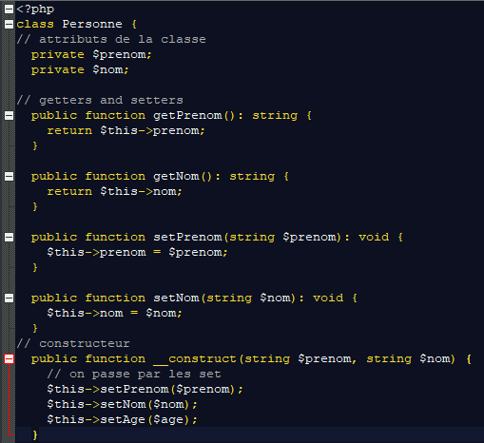
POO: L’encapsulation
‹#›

Slide 13
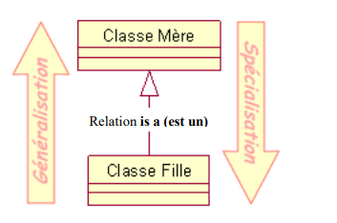
POO: L’héritage
L’héritage consiste à définir différents niveaux d’abstraction permettant ainsi de factoriser certains attributs et/ou méthodes communs à plusieurs classes.
Une classe générale définit alors un ensemble d’attributs et/ou méthodes qui sont partagés par d’autres classes, dont on dira qu’elles héritent de cette classe générale.

Slide 14
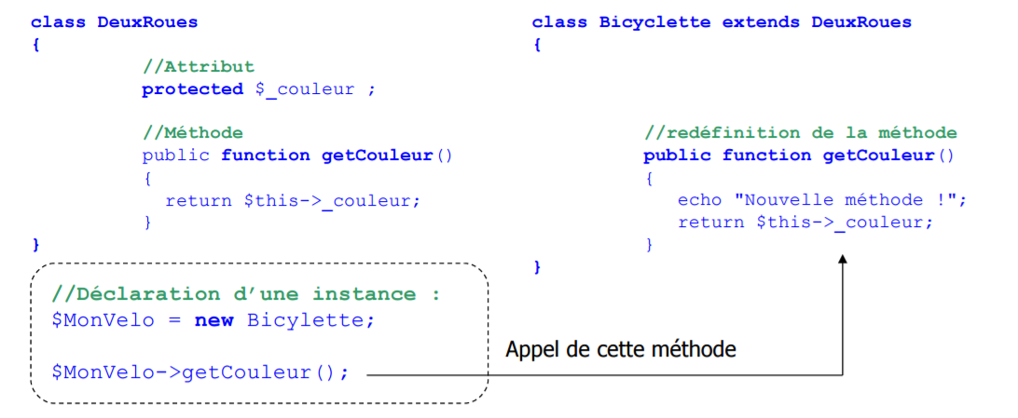
POO: La redéfinition
PHP permet la redéfinition des méthodes, c’est-à-dire la possibilité de redéclarer les mêmes attributs et opérations d’une super classe au sein d’une sous classe. Nous pouvons aussi modifier la signature de la fonction, et son traitement.
‹#›

Slide 15
Références
https://stahe-php7.readthedocs.io/fr/latest/chap-05.html
https://www.php.net/manual/fr/index.php
https://flossmanualsfr.net/initiation-a-php/creer-des-objets/
https://www.w3schools.com/php/php_oop_classes_objects.asp
‹#›

